Slide 1

A TWO STEP RSB ALGORITHM ON BETHE LATTICE SPIN GLASS
Relatore: Prof. Giorgio Parisi,
Candidato: Andrea Mazzei,
A.A. 2012/2013
Notes:
Buonasera sono andrea mazzei e in questa presentazione esporrò un’estensione della soluzione ad uno step di rsb su BLSG a più livelli. Congiuntamente, esporrò un algo valido a due step di rsb che verifichi la validità della soluzione. I risultati ottenuti verranno confrontati con le simulazioni numeriche e i precedenti risultati nel caso RS e 1RSB. [0:30]

Slide 2
Introduzione alla RSB
Spin glass: sistema con interazioni in competizione.
Tanti stati a basse temperature.
ROTTURA DI ERGODICITÀ
ROTTURA DI SIMMETRIA DI REPLICHE
Notes:
Dato che nel corso della presentazione utilizzerò spesso il concetto di RSB, prima di iniziare desidero introdurlo brevemente insieme il motivo per cui è tanto importante nello studio dei vetri di spin.
In poche parole, un vetro di spin è un sistema in cui le interazioni tra gli elementi sono in competizione tra loro a causa di un disordine, non è possibile trovare una configurazione in grado di soddisfare ogni legame del sistema. Inoltre, un leggero cambiamento nella configurazione delle interazioni porta ad una realizzazione macroscopica diversa da quella di partenza,differentemente da quanto succede nella meccanica statistica convenzionale, dove ogni contributo microscopico contribuisce ad un’unica (o ad un numero finito di) realizzazioni del sistema. Il termine RSB fa riferimento proprio a questo comportamento. Quando le realizzazioni macroscopiche del sistema sono equivalenti, parliamo di simmetria di repliche, quando invece il sistema si esibisce un comportamento complesso, di diche che la simmetria di repliche è rotta. [2:10]

Slide 3
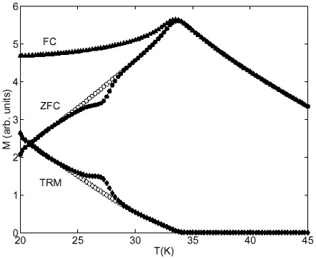
RSB nella fisica sperimentale
Cu:Mn13.5%
RSB evidence: La suscettività magnetica del sistema dipende dalla sua storia.
FC e ZFC dipendono dalla distribuzione di overlap q(x) in due modi differenti.
[Djurberg C., Jonason K., Nordblad P. ]
Notes:
La prime osservazioni sperimentali di questo comportamento si ebbero nello studio di alcune particolari leghe metalliche: Si notò che la misura della suscettività magnetica su questi sistemi dipendeva dal modo in cui il sistema veniva raffreddato. Nel grafico possiamo osservare rispettivamente le due suscettività megnetiche, FC e ZFC, rilassare a due valori diversi. La prima soluzione analitica di un modello di vetro di spin, il modello SK, prevedeva l’andamento diverso di questi due valori.

Slide 4
Introduzione ai vetri di spin
Risultati principali su un importante modello (connettività infinita).
Di difficile soluzione analitica in generale.
Campo di ricerca molto prolifico:
Risultati analitici (stati fondamentale, regimi particolari).
Simulazioni numeriche.
Molte applicazioni (anche in discipline inattese).
Notes:
I vetri di spin appartengono ad una classe di problemi molto difficile da trattare matematicamente, ad oggi il risultato più soddisfacente si è ottenuto su un solo modello, cioè il modello di ising long range in campo medio.
Nati negli anni 70, ad oggi rappresentano un campo di frontiera della fisica statistica, con risultati recenti sia dal punto di vista analitico che numerico, inoltre tante applicazioni. [???]

Slide 5
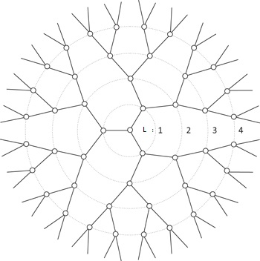
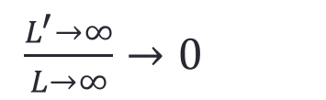
Bethe lattice
Coordinazione fissata.
Connessione con un numero finito di (nuovi) vicini.
Presenta una struttura ad albero.
$\frac{L^{′}→∞}{L→∞}→0$
Notes:
Il reticolo su cui è definito il vetro di spin in esame è chiamato bethe lattice,
è un reticolo di coordinazione finita e fissata, dove ogni sito viene collegato ad un numero fisso di nuovi vicini, i quali non devono essere connessi con nessun sito preesistente
Siccome i siti di frontiera occupano una frazione maggioritaria di tutti i siti del sistema, più propriamoente il BL viene definito prendendo solo quelle shell lontane dalla frontiera
Nel limite termodinamico manderemo il numero di shell sia interne che totali all’infinito, curandoci però di mantenere il BL sufficientemente lontano dal bordo
definito su una struttura ad albero. [3:13]

Slide 6
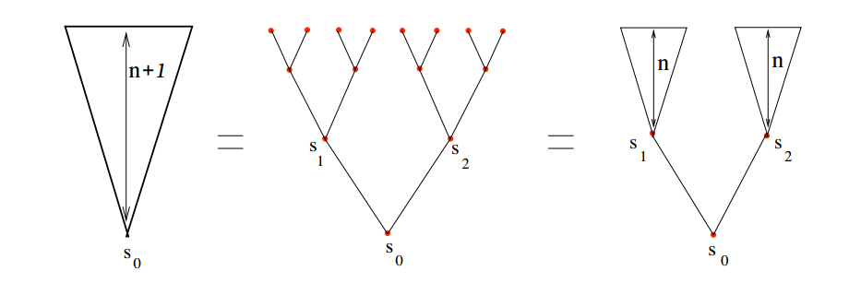
Perché Bethe lattice?
Un modello intermedio tra il modello long range e modelli sensibilmente più complicati
Teorema del limite centrale
L’approssimazione di Bethe è esatta su strutture ad albero
→ Complicazioni matematiche...
Notes:
Il bethe lattice fornisce un buon punto intermedio tra il modello di campo medio completamente coordinato, di cui è disponibile una soluzione rigorosa, e modelli più complicati, come ad esempio lo spin glass di edwards anderson o lo small world spin glass. A causa del limitato numero di coordinazione, nel BLSG non è possibile applicare il TdVM, questo porta a delle correzioni difficilmente maneggiabili matematicamente. Nonostante questo, è comunque possibile sfruttare la stuttura ad albero del modello per ottenere delle equazioni autoconsistenti che risolvano il problema [4:12]

Slide 7
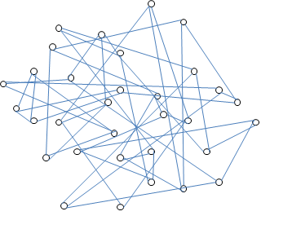
Perché Bethe lattice?
Dal Bethe lattice…
…al grafo random.
No loops
Taglia dei loop O(logN)
I due modelli sono localmente equivalenti
Notes:
[1:00]
Inoltre, il BL è localmente equivalente ad un grafo random. Questo significa che, nel limite di taglia molto grande, un problema definito su grafo random può essere mappato e risolto con le tecniche proprie degli alberi (bethe approximation) [4:33]

Slide 8
Bethe lattice Ising spin glass
Alte temperature: soluzione RS stabile.
Basse temperature: Fase di spin glass.
Soluzione approssimata ad uno step di RSB, valida ad ogni temperatura e distribuzione del disordine.
[M. Mezard, G. Parisi, 2001]
È possibile aumentare la precisione della soluzione?
Notes:
Il BLSG esibisce effettivamente una fase vetrosa a basse temperature. Il problema è stato per la prima volta affrontato da parisi e mezard, che ne fornirono una soluzione a livello di 1RSB. La soluzione è valida ad ogni temperatura e ad ogni distribuzione del disordine. In maniera analoga a quanto succede nel modello long range, nel bethe lattice spin glass si immagina che la simmetria di repliche sia rotta in maniera continua. Nel prosieguo della presentazione mostreremo una procedura per estendere il metodo usato ad uno step di RSB ad un livello superiore. La procedura è iterativa, quindi in linea di principio permette di misurare la funzione di overlap con arbitraria precisione. Tuttavia il costo computazionale richiesto anche solo per portare i risultati a 2 rsb è molto alto
[5:35]

Slide 9
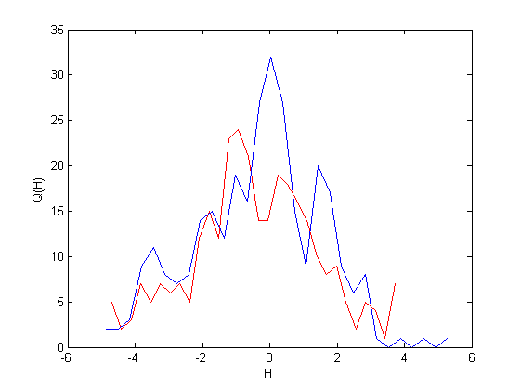
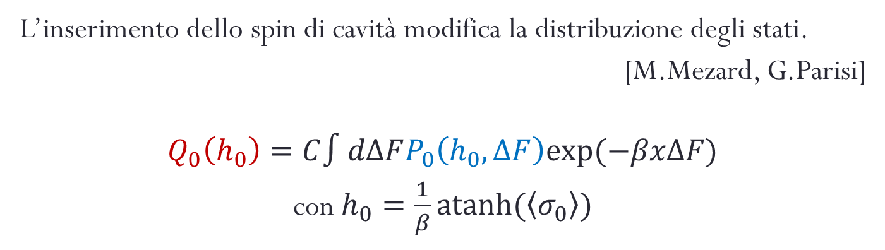
RSB su Bethe lattice
L’inserimento dello spin di cavità modifica la distribuzione degli stati.
[M.Mezard, G.Parisi]
$$Q_{0}\left(h_{0}\right)=C∫dΔFP_{0}\left(h_{0},ΔF\right)exp⁡(−βxΔF)$$
con $h_{0}=\frac{1}{β}atanh⁡(\left\langle σ_{0}\right\rangle )$
Notes:
Attraverso la procedura iterativa prima descritta si arriva ad un’equazione per la distribuzione dei campi h, che sono direttamente correlati al valore medio degli spin sui siti.
Quando si inserisce il nuovo spin la distribuzione dei campi viene modificata [7 20]

Slide 10
RSB su Bethe lattice
N siti: ad ogni sito sono associati M stati
Ogni stato contiene una famiglia di M substati. Ogni substato a sua volta…
Dallo studio dell’overlap tra le famiglie ai vari livelli deduciamo q(x).
Notes:
Introduciamo brevemente la struttura della RSB, riferendoci in particolare a questa slide: siccome abbiamo anticipato che il sistema può trovarsi in diverse configurazioni macroscopiche, replichiamo il sistema in tanti stati diversi, e studiamo come si distribuiscono gli stati quando andiamo ad applicare la procedura iterativa.
[6:12]

Slide 11
RSB su Bethe lattice
...
Ogni volta che aggiungiamo un livello di RSB si aggiunge un parametro x.
Il ripeso degli stati deve essere eseguito a tutti i livelli.
Il valore corretto della n-upla dei valori di x è quello che massimizza F.
Notes:
L’estensione a più step di RSB comporta l’aggiunta di un ripeso secondo un opportuno valore di x. [9 05]

Slide 12
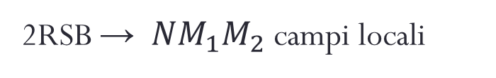
Algoritmo a due step
È possibile controllare se questa procedura è corretta:
MCMC sulla distribuzione dei campi locali
2RSB → $NM_{1}M_{2}$ campi locali
T = 0.8
[Carrus et al.]
K = 6
Notes:
Per verificare che la procedura appena proposta fornisca effettivamente il risultato corretto ho scritto un algoritmo valido fino a due step di rsb.
Le run del codice sono state eseguite con K 6 e T .8, in modo da poter essere confrontati con i risultati di precedenti simulaz [10 05]ioni.

Slide 13
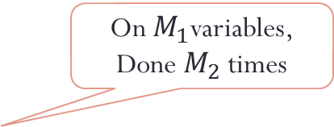
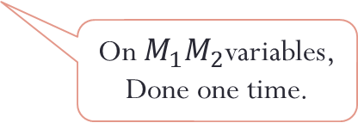
Algoritmo a due step
START
CHOOSE K SITES
On $M_{1}$variables,
Done $M_{2}$ times
MERGE FIELDS
SUBSTATE REWEIGH
UPDATE POPULATION
STATE REWEIGH
On $M_{1}M_{2}$variables,
Done one time.
EVALUATE
END
CHECK _T
Notes:
In questa slide viene riportato a grandi linee il diagramma di flusso del codice. [11:11]

Slide 14

Massimizzazione dell’energia libera e corretta distribuzione degli stati
Per poter misurare energia ed overlap dobbiamo trovare la coppia di parametri in ([0,1]x[0,1]) che massimizza F.
$$x_{1}=0.07 x_{2}=0.35$$
Notes:
E’ noto che la fisica è riprodotta per quei valori delle due x che massimizzano l’energia libera, ho eseguito diverse run del codice, cercando la regione che rende f massima usando una ricerca brute force. Le run restituiscono i seguenti valori di x [13:32]

Slide 15
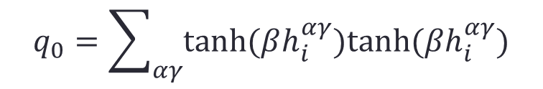
Overlaps
A due step di RSB → tre overlaps: self overlap $q_{0}$
$$q_{0}=\sum_{αγ}{tanh⁡(βh_{i}^{αγ})tanh⁡(βh_{i}^{αγ})}$$
Notes:
Le osservabili su cui ci concentreremo sono gli overlap di sito.
Questi forniscono una misura quantitativa di quanto due repliche del sistema si «somigliano». Avendo girato il codice a due RSB, dobbiamo misurare tre diversi tipi di overlap.
Self overlap-> ottenuto sommando tutti i campi locali con se stessi, [14:31]

Slide 16
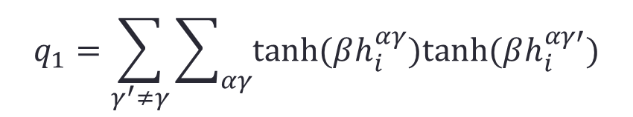
Overlaps
A due step di RSB → tre overlaps: samestate overlap $q_{1}$
$$q_{0}=\sum_{αγ}{tanh⁡(βh_{i}^{αγ})tanh⁡(βh_{i}^{αγ})}$$
$$q_{1}=\sum_{γ^{′}≠γ}{\sum_{αγ}{tanh⁡(βh_{i}^{αγ})tanh⁡(βh_{i}^{αγ′})}}$$
Notes:
Same state overlap, ottenuto sommando ogni campo locale con quelli dello stesso substato. [15:32]

Slide 17
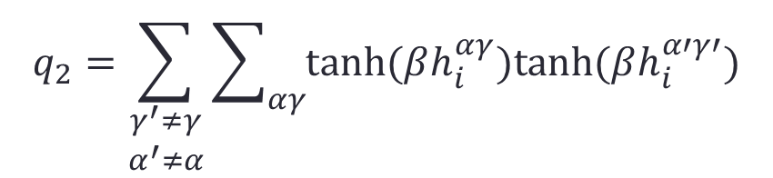
Overlaps
A due step di RSB → tre overlaps: interstate overlap $q_{2}$
$$q_{0}=\sum_{αγ}{tanh⁡(βh_{i}^{αγ})tanh⁡(βh_{i}^{αγ})}$$
$$q_{1}=\sum_{γ^{′}≠γ}{\sum_{αγ}{tanh⁡(βh_{i}^{αγ})tanh⁡(βh_{i}^{αγ′})}}$$
$$q_{2}=\sum_{\begin{aligned}γ^{′}≠γ \\ α^{′}≠α\end{aligned}}{\sum_{αγ}{tanh⁡(βh_{i}^{αγ})tanh⁡(βh_{i}^{α′γ′})}}$$
Notes:
Interstate overlap, cioè l’overlap tra due campi locali appartenti a due stati diversi.

Slide 18
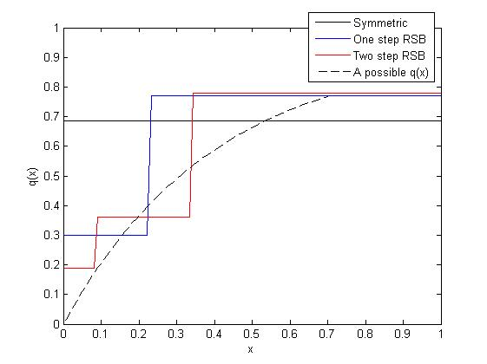
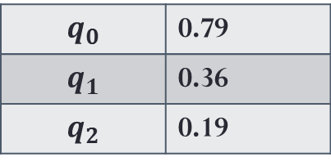
Forma di q(x)
Approssimazione della funzione di overlap:
$$q_{0}$$ | 0.79
$$q_{1}$$ | 0.36
$$q_{2}$$ | 0.19
$$P\left(q\right)=δ\left(q−q_{0}\right)\left(1−x_{2}\right)+δ\left(q−q_{1}\right)\left(x_{2}−x_{1}\right)+δ(q−q_{2})(x_{1}−0)$$
Notes:
Dai valori ottenuti possiamo determinare la forma della funzione di overlap per il BLSG.

Slide 19
Confronti
 | U | F | q
RS* | -1.816 | -1.863 | 0.686
1RSB** | -1.800 | -1.858 | 0.779 | 0.304
2RSB | -1.80 | -1.85 | 0.79 | 0.36 | 0.19
SIM.*** | -1.7999 |  | q(x)
R
0
0.047
0.06
0.055
* [Bethe, Peierls]
** [Mezard, Parisi]
*** [Carrus et al.]
Notes:
Possiamo confrontare tutti i valori ottenuti nel presente e nei precedenti studi sul BLSG, notiamo come la soluzione a 2 step sia un’ulteriore avvicinamento al valore ottenuto dalle simulazioni.
Per quantificare meglio la distanza tra la soluzione 2rsb e la soluzione esatta possiamo introdurre un parametro sensibile alla rottura di simmetria di repliche, R.
Le misure sulle simulazioni forniscono un valore per R di .057, mentre l’algoritmo 2RSB fornisce un valore di .06, quindi in buon accordo con quanto osservato nelle simulazioni

Slide 20
Conclusioni
Le fluttuazioni sulle misure delle osservabili sono alte, data la taglia non molto grande del sistema (fino a 150x150x150), tuttavia..
...i risultati ottenuti indicano che l’estensione a più livelli di RSB fornisce le corrette osservabili per il BLSG.
L’estensione a livelli maggiori di 2 comporta un alto utilizzo di risorse di calcolo, data la struttura dell’algoritmo
Notes:
Per concludere, riassumiamo i risultati del lavoro esposti in questa presentazione [17 39]

Slide 21
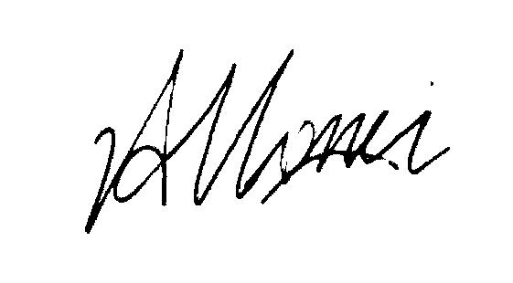
Grazie per l’attenzione,
Email: andreamazzei88@gmail.com
Notes:
:D

Slide 22
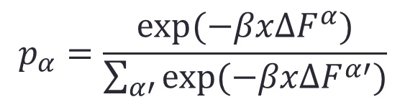
Appendice A: Tecnica di ripeso
La più semplice: i nuovi stati vengono scelti tra quelli già esistenti, con una probabilità assegnata in funzione del peso.
Ogni peso è dato da
$$p_{α}=\frac{\exp{(−βxΔF^{α}})}{\sum_{α′}{\exp{(−βxΔF^{α′}})}}$$
Si possono pensare procedure alternative,
Migliore precisione, a scapito di una maggiore richiesta di operazioni

Slide 23
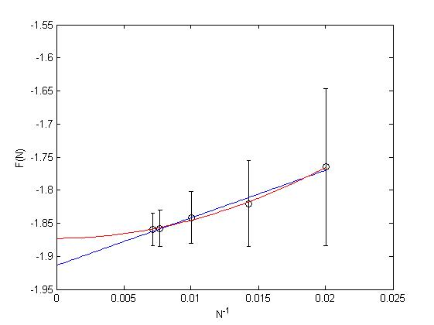

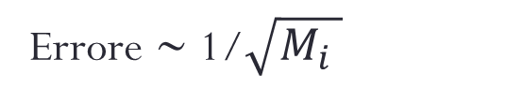
Appendice B: Effetti di taglia finita
Errore ~ 1/$\sqrt{N }$
Errore ~ 1/$\sqrt{M_{i} }$
Limite termodinamico estrapolato da un fit.
Da quali taglie dipende maggiormente l’errore?

Slide 24
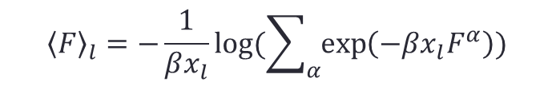
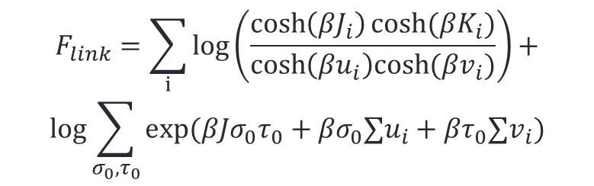
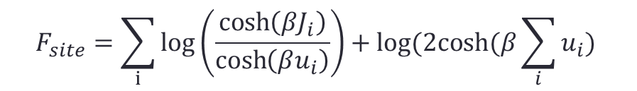
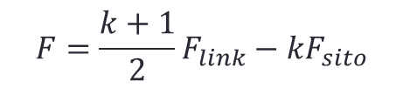

Appendice C: Alcuni aspetti matematici
Media di F per il livello $l$
Calcolo di F sulle foglie
$${\left\langle F\right\rangle }_{l}=−\frac{1}{βx_{l}}log⁡(\sum_{α}{\exp\left(−βx_{l}F^{α}\right)})$$
$$F_{site}=\sum_{i}{\log\left(\frac{\cosh\left(βJ_{i}\right)}{\cosh\left(βu_{i}\right)}\right)+log⁡(2cosh⁡(β\sum_{i}{u_{i}}) }$$
$$F_{link}=\sum_{i}{\log\left(\frac{\cosh\left(βJ_{i}\right)cosh⁡(βK_{i})}{\cosh\left(βu_{i}\right)cosh⁡(βv_{i})}\right)}+$$
$$log⁡\sum_{σ_{0}{,τ}_{0}}{exp⁡(βJσ_{0}τ_{0}+{βσ}_{0}∑u_{i}}+βτ_{0}∑v_{i})$$
Calcolo di F al livello zero
$$F=\frac{k+1}{2}F_{link}−kF_{sito}$$

Slide 25
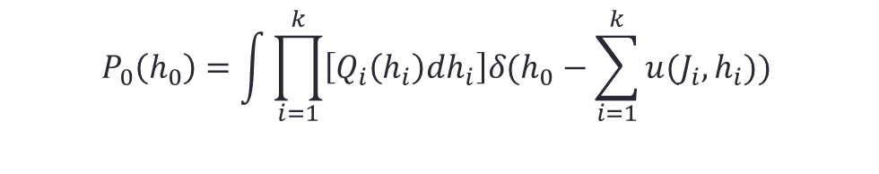
Appendice C: Alcuni aspetti matematici
Distribuzione dei campi locali prima dell’inserimento dello spin di cavità
$$P_{0}\left(h_{0}\right)=\int{\prod_{i=1}^{k}{\left[Q_{i}\left(h_{i}\right)dh_{i}\right]δ(h_{0}−\sum_{i=1}^{k}{u(J_{i},h_{i}))}}}$$
$$\tanh\left(βu\left(J,h\right)\right)=\tanh\left(βJ\right)tanh⁡(βh)$$

Slide 26
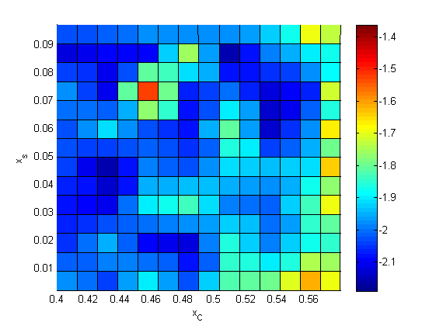
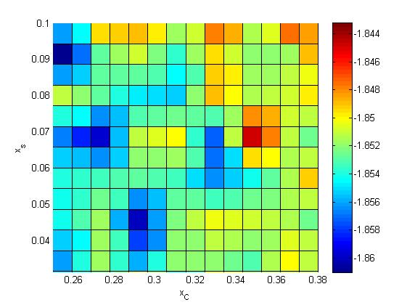
Appendice D: Una prima sottostima

